Slide 1


Slide 2

Здравствуйте, ребята!
Я рада новой встрече с вами!

Slide 3
Найдите тему нашего урока на стр. 61 учебника. Чему мы будем учиться на уроке?

Slide 4

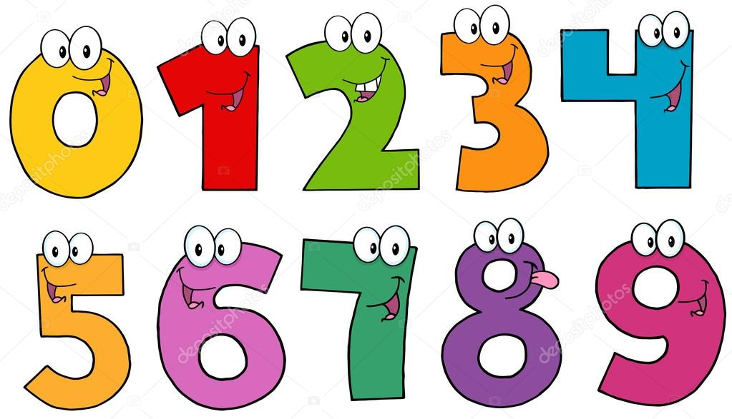
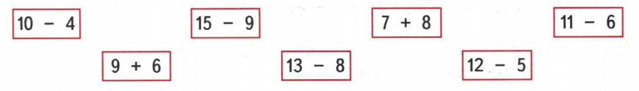
  Найдите выражения - «друзей» - с одинаковыми значениями

Slide 5
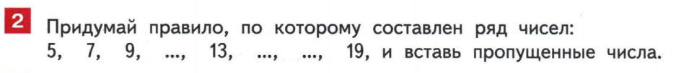
  Что нужно сделать в №2?

Slide 6

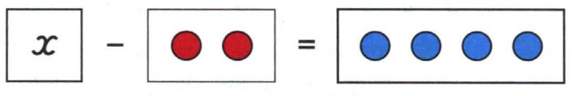
  Что «спряталось» под квадратом с х?
  Как вы догадались, что уменьшаемое -
  это два красных круга и четыре синих?
  Какой компонент неизвестен в уравнении?
  Давайте вспомним, как называются компоненты при вычитании.
9 - 3 = 6
уменьшаемое
разность
вычитаемое

Slide 7
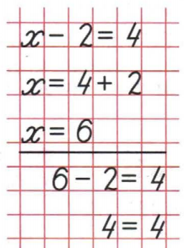
  Кто уже понял, как найти неизвестное уменьшаемое?
Чтобы найти неизвестное уменьшаемое, нужно …
… к вычитаемому прибавить разность.

Slide 8


Slide 9

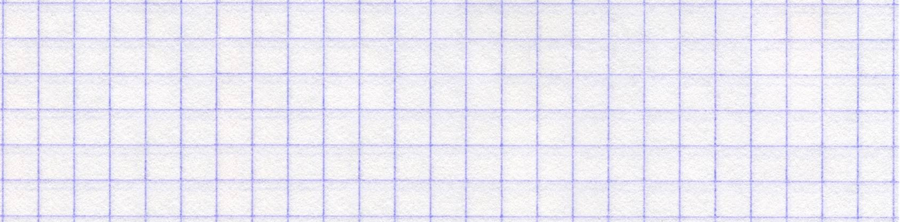
  Решим уравнения.
х - 5 = 1 2
а - 3 = 1 4

Slide 10

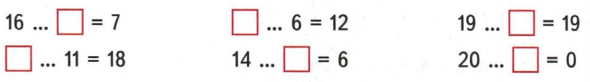
  Какие числа и знаки «потерялись»?

Slide 11
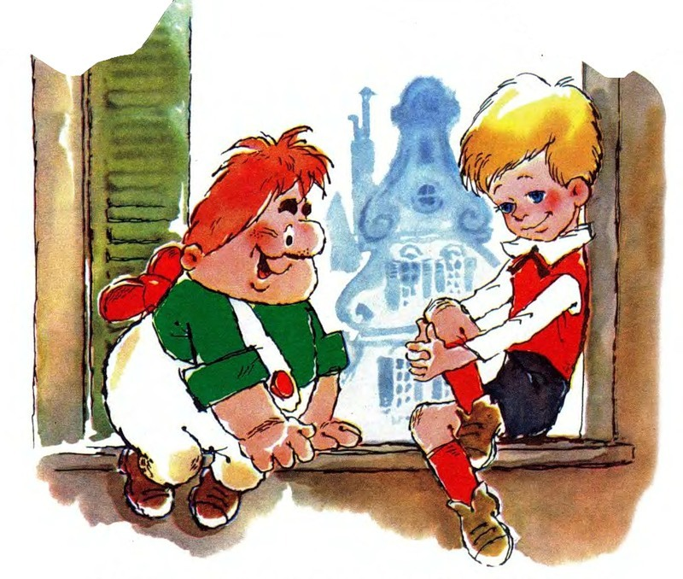
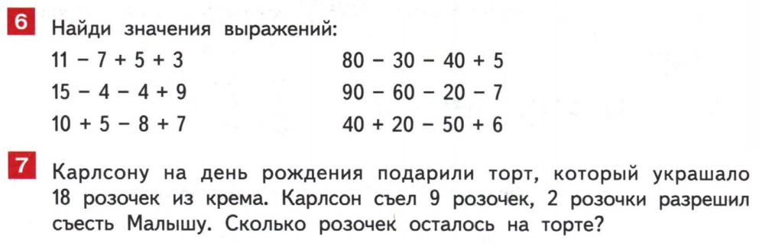
  Поработаем самостоятельно.

Slide 12
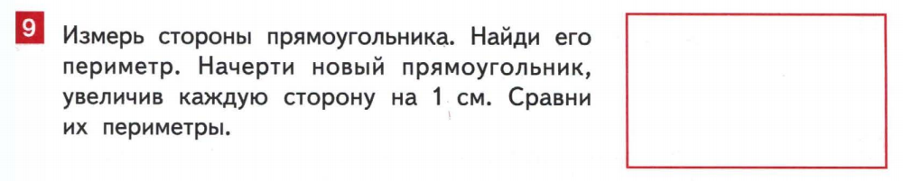

Slide 13
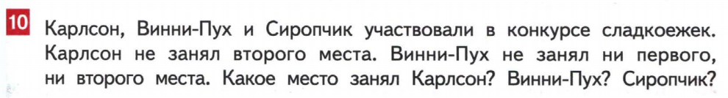
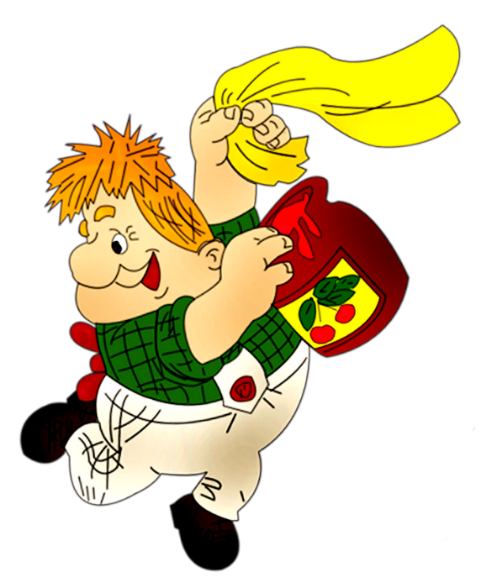
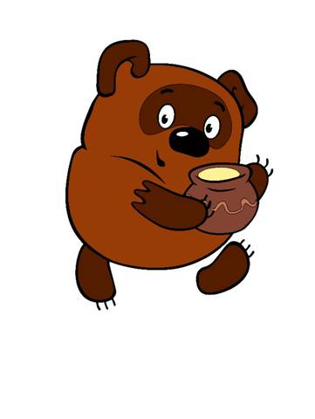
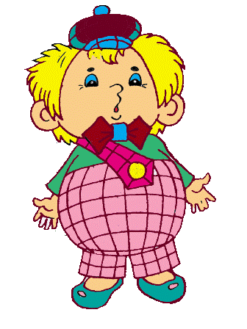
 | I | II | III
Карлсон
Винни-Пух
Сиропчик

Slide 14

  Давайте вспомним, чему мы учились сегодня на уроке.
  Что показалось немного трудным?
  Спасибо за урок!
  До новых встреч!
  Что вам особенно понравилось?

Slide 15

Домашнее задание:
С. 62 №4 (3 ур.),
№6 (2 ст.), №8.

Slide 16




